Slide 1
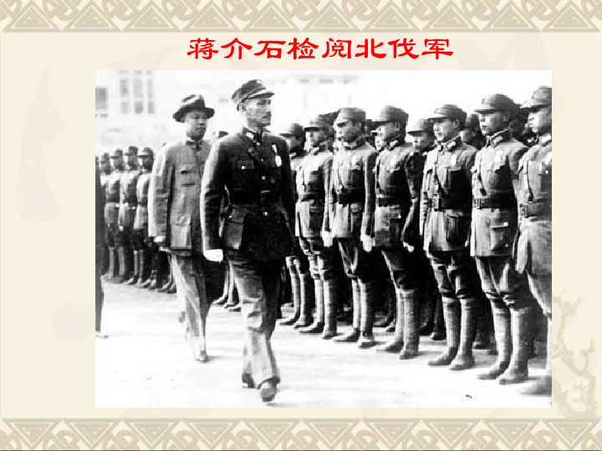
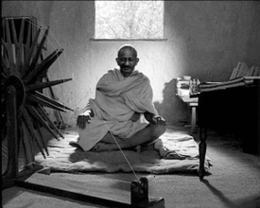
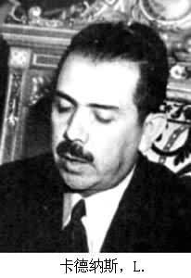
第16课
亚非拉民族民主运动的高涨
第七单元 两次世界大战、十月革命与国际秩序的演变

Slide 2
学习目标
课程标准 | 核心素养
1.了解两次世界大战期间亚非拉民族民主运动高涨的表现； 2.理解其对国际秩序的影响。 | （时空观念）梳理并掌握亚非拉民族民主运动高涨的重大历史事件（时间、地区）；
 | （唯物史观、历史解释）分析这一时期亚非拉民族民主运动高涨的原因及其发展趋势；
 | （家国情怀）认识到世界殖民体系的形成和帝国主义加紧对各国人民的掠夺与压榨是导致这一时期民族民主运动高涨的原因，体会各国人民争取民族解放的自强不息的斗争精神。

Slide 3
课题解析：
1.地区：亚非拉国家和地区
2.时间：两次世界大战期间
3.背景：一战和十月革命的胜利，削弱了帝国主义势力。
3.事件：民族民主运动的高涨。
（1）"民族运动"或"民族主义革命"：指殖民地、半殖民地人民反抗殖民侵略、殖民统治，争取民族解放、民族独立的运动。
（2）"民主运动"或"民主主义革命"：指资产阶级领导的反对封建统治，建立资产阶级民主政治制度的斗争。(到帝国主义时代，开始出现由无产阶级领导的民族或民主革命)

Slide 4
知识回顾
一、资本主义殖民体系的形成
1.新航路开辟后，开始殖民扩张
2.18世纪后期，拉丁美洲完全处于殖民统治之下；
3.19世纪中后期，资本主义向帝国主义过渡，掀起瓜分世界的狂潮；
19世纪末20世纪初，资本主义殖民体系形成。
二、一战前亚非拉民族独立运动
1.拉丁美洲民族独立运动
2.亚洲民族民主运动的高潮
3.非洲的抗争

Slide 5
一、亚洲民族民主运动的新高潮
1.东亚：中国
2.东南亚：印尼民族大起义
3.西亚：伊拉克、叙利亚和黎巴嫩等地反对英法占领斗争
4.南亚：印度“非暴力不合作”运动

Slide 6
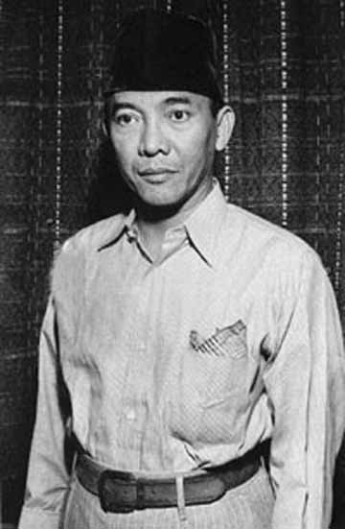
印度尼西亚反荷民族大起义
时间：1926—1927年
领导者：印尼共产党 印尼民族党
参加者：农民、工人、手工业者、小商贩、伊斯兰教教师和华侨劳动者等
结果：①起义被镇压，印尼共产党被迫转入地下；
②1927年，苏加诺成立印尼民族党，民族资产阶级开始掌握独立运动的领导权。
苏加诺（1901-1970年）印度尼西亚独立运动领袖，1927年7月，组织印度尼西亚民族联盟，后改组为印度尼西亚民族党并任主席，试图通过“不合作”方式争取民族独立。二战后，通过独立战争，印尼最终于1949年独立。

Slide 7
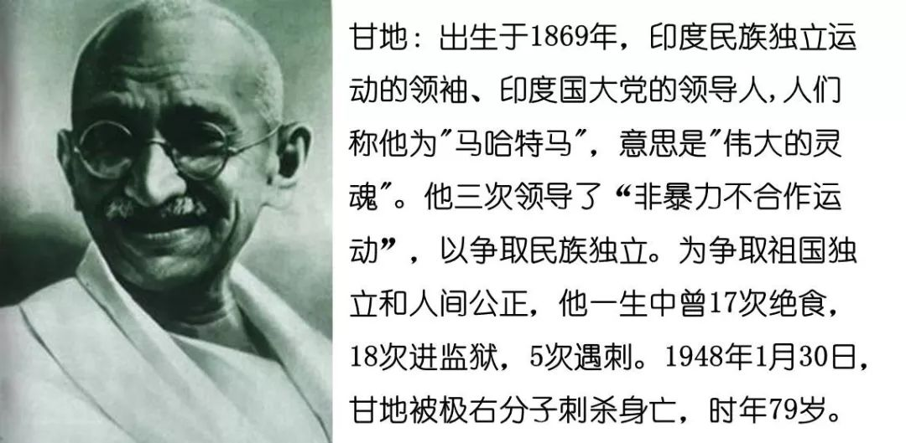
印度：非暴力不合作运动
（1）指导思想：甘地“非暴力不合作”思想
A.“非暴力”：采用一切合法的、和平的手段
B.“不合作”：在政治、经济、教育等不与印英当局合作

Slide 8
人性的真谛是爱，对一切人都要爱，对压迫者也要用爱来感化他们，而暴力是野兽的本性，使用暴力只能使仇恨更强烈，导致人性的沦丧 。
当政府保护你们自尊心的时候，合作才是你们唯一的职责，同样，当政府不但不保护你们，反而剥夺你们的尊严时，不合作就是人类的天职。这就是不合作的真谛。
不合作与非暴力乃是同一棵树上的分枝，同属非暴力抵抗的根本，是我的立场。
——甘地

Slide 9
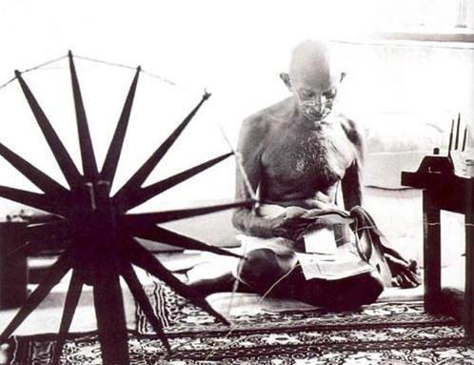
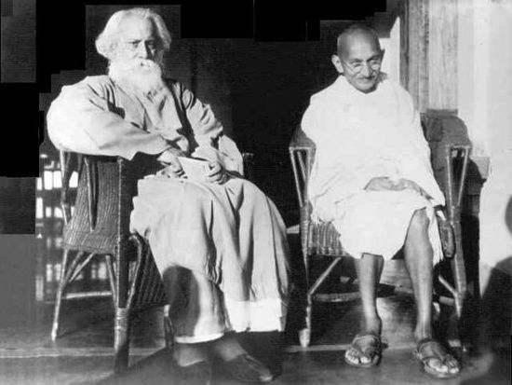
（2）过程
第一阶段(1920～1922年) | 放弃英国人授予的名誉职位等，罢课、离职、抵制法院和立法机关，恢复手工纺织，不买英国布，抗税…
第二阶段(1930～1934年) | “食盐进军”引发了各地的抗税斗争
第三阶段(1940～1942年) | 发动要求英国立即撤离的“退出印度”行动

Slide 10
（3）评价
材料一 “不管我们如何谴责不合作运动，但假如我们低估了今天印度的民族意识，我们可能会产生严重的错误。一味采用高压，不可能永久地解决问题” —— 印度总督欧文
“非暴力并不意味着向坏人的意志屈服和妥协。非暴力意味着以人的全部心灵来反对专制者的意志。只要在这种人类法则指导下进行斗争，哪怕一个人也能反抗非正义帝国的全部权力。”
—— 甘地
策略性、革命性:动员了广大人民群众；打击了英国殖民统治；增强了印度民众的民族自尊心和自信心。
妥协性、软弱性：束缚了群众的积极性；丧失革命时机，延长革命过程；不利于群众的真正觉醒；在反革命暴力的镇压下，徒手的抵抗只能做无谓的牺牲。

Slide 11
二、非洲独立意识的觉醒
1.埃及人民的抗英斗争
（1）方式：华夫脱党，游行、示威、罢工、罢课、罢市，以及进行街垒战等。
（2）结果：承认埃及为独立主权国家；英国保留在埃及驻军、控制苏伊士运河、领事裁判权等特权。
2.摩洛哥
3.埃塞俄比亚抗击意大利的斗争
（1）1935年意大利法西斯侵略埃塞俄比亚
（2）结果：击败了意大利侵略军，1941年恢复国家独立。
埃塞俄比亚的抗意斗争成为世界反法西斯战争的一部分

Slide 12
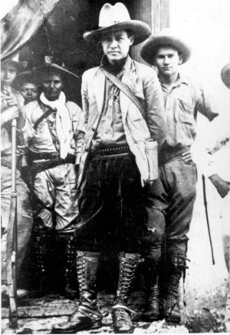

三、拉丁美洲的民族民主革命与改革
（一）概况
1.阿根廷：在共产党领导下，举行了反对外国资本的罢工。
2.智利：左派力量成立民族阵线联合政府，防止法西斯势力上台。
3.尼加拉瓜：桑地诺领导的抗美斗争 1926年
4.墨西哥：卡德纳斯改革

Slide 13
墨西哥：卡德纳斯改革
材料一 卡德纳斯把执政的国民革命党改组为墨西哥革命党，把由军人控制的资产阶级政党变成了一个由工人、农民、军人和市民联合组成的统一战线……以身作则—总统任期结束后绝不连选连任，从制度上确立了墨西哥的总统一任制度。
政治：遏制军人势力、确立总统一任制度，巩固民主政体；
材料二 1934年12月开始在全国推行“社会主义教育”制度，扩大和普及教育……还创办了一批中等技术学校、高等学校、科研院所和图书馆，并成立了“全国高等教育、科学研究委员会”等机构。
教育：普及教育、发展职业教育和高等教育，提高国民素养。

Slide 14
材料三 卡德纳斯上台后致力于破除大地产制，先后将2010余万公顷的土地无偿分配给无地和少地的农民，受益的农民人数多达100万人。
经济：推行土地改革，打击大地产制度、改善了农民阶级生活状况，促进了经济发展；
材料四 1937年，把为外国垄断资本控制的铁路全部收归国有，1938年，宣布把属于英、美、荷的17家石油公司收归国有，政府在10年内还清它们在墨西哥的资产。
经济：将铁路和石油收归国有，打击了帝国主义势力，掌握了民族经济命脉。

Slide 15
（二）意义：P99
探究归纳：
与一战前的民族解放运动相比，两次大战之间的民族民主运动，有哪些主要特点？
1.地区上的广泛性；
2.领导者具有更高的层次性；
3.参加者的广泛性；
4.目标更高、更明确；
5.具有持续性，从未间断；
6.各国、各地区具有不均衡性；
7.影响更深远。

Slide 16
达标检测
1. 19世纪末20世纪初，亚洲民族解放运动出现新特点的决定性因素是
A .帝国主义疯狂侵略亚洲 B. 亚洲国家经济结构变化
C. 世界殖民体系最终形成 D. 各国无产阶级政党建立
B
2.在甘地领导的非暴力不合作运动中，最能体现出其自治目标的是
A. 抵制英国人的立法机关和法院，建立新的裁决法庭
B. 放弃英国殖民当局授予的各种头衔和名誉职位
C. 抵制英货，恢复传统的手工纺织
D. 发动群众起了展开各种抗税斗争
A

Slide 17
3. 有学者认为，卡德纳斯改革是部分完成了反帝反封建的任务，促进了墨西哥社会和经济的发展，使墨西哥成为两次世界大战期间拉丁美洲最民主的国家。下列有关卡德纳斯改革措施中体现民主政治体制建立的是
A. 打击寡头势力 B. 推行土地改革
C. 抵制英国商品 D. 发展国民教育
A
4. 下列事件不属于第一次世界大战后亚非拉民族民主运动高涨的表现的是
埃及的华夫脱运动
印度的非暴力不合作运动
C. 苏联的农业集体化运动
D. 墨西哥的卡德纳斯改革
C

